Slide 1


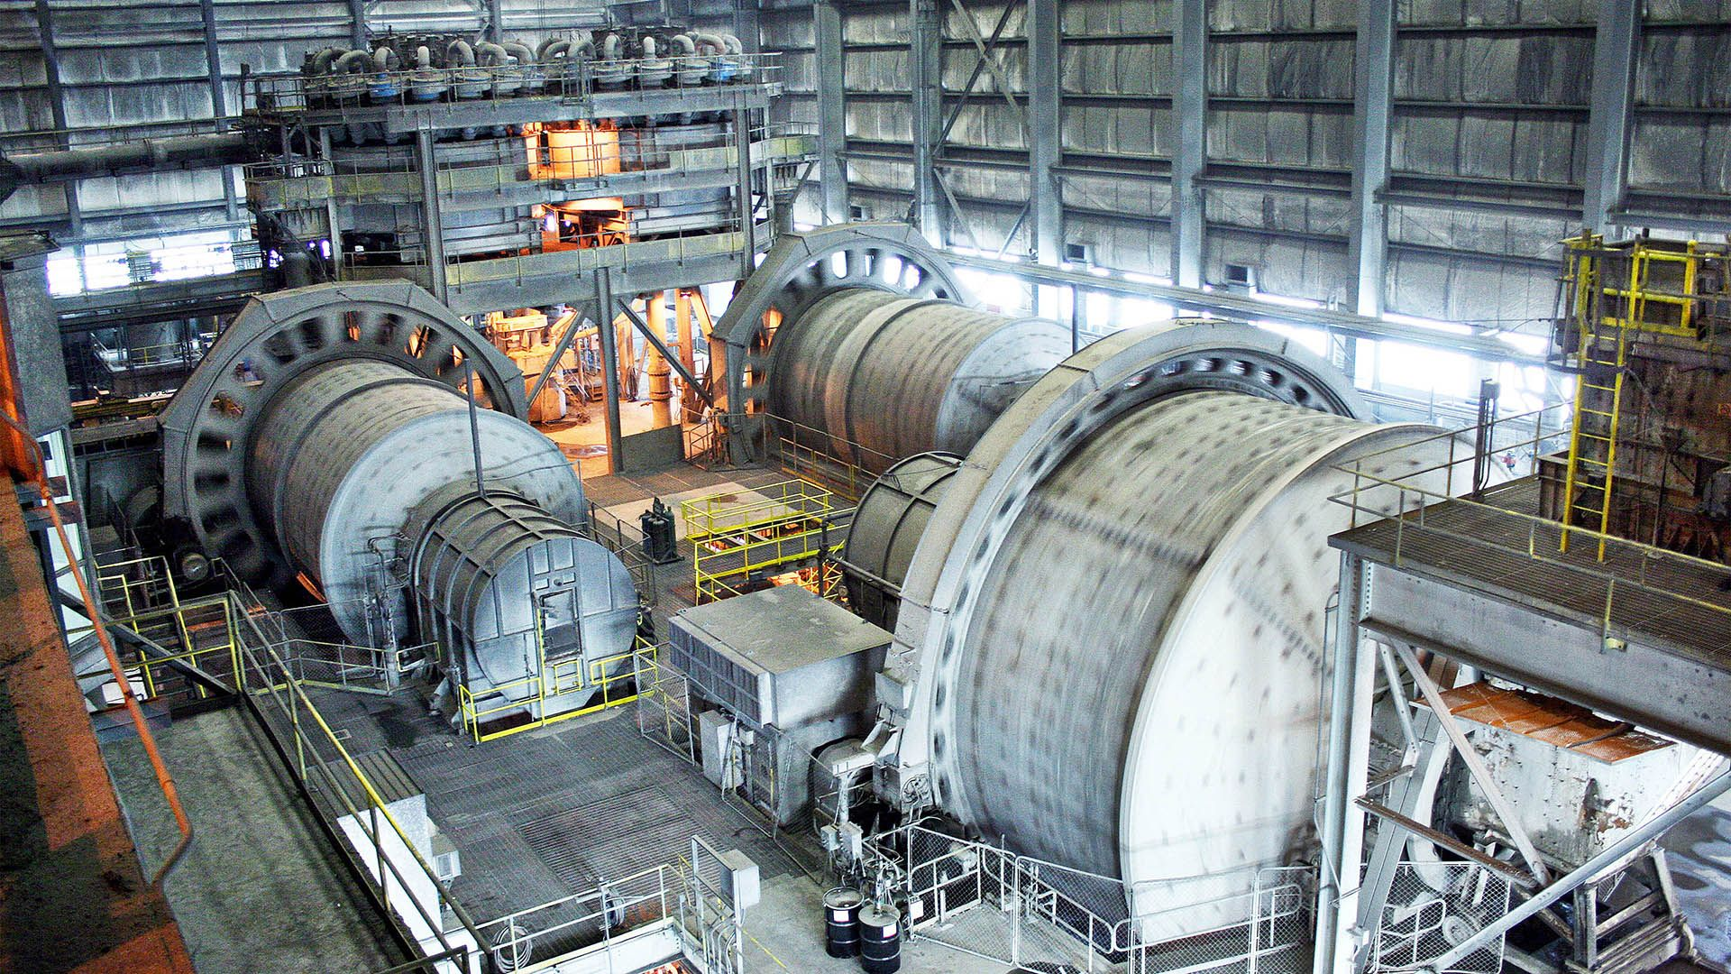

Estabilización de la operación de molino SAG mediante modelo prescriptivo utilizando técnicas de Deep Reinforcement Learning Offline
Entrega final
José Luis Cádiz S.
Seminario de robótica y sistemas autónomos – EL 7021 Otoño 2023

Slide 2
Agenda

Slide 3
Agenda
Introducción
Explicación del fenómeno
EDA
Primer modelo
Marco teórico
Modelamiento
Resultados
Conclusiones

Slide 4
Introducción

Slide 5
Introducción
La necesidad de procesos mineros más eficientes es la motivación de este trabajo.
Este trabajo esta enfocado en mantener estable la producción en escenarios operacionales complejos pero la idea también puede ser extrapolada a la reducción de consumo hídrico o energético.
Los altos costos de inversión de los molinos SAG implican que se deben operar de manera cuidadosa; esto último motiva el uso de Reinforcement Learning Offline.

Slide 6
Explicación del fenómeno

Slide 7

Explicación del fenómeno
Escenario óptimo
TPH
Setpoint TPH
t
Celda de carga
Setpoint HH
Setpoint LL
t

Slide 8
Explicación del fenómeno
Acción del sistema de control
TPH
Setpoint TPH
t
Celda de carga
Setpoint HH
Setpoint LL
t

Slide 9
Explicación del fenómeno
Embancamiento
TPH
Setpoint TPH
t
Celda de carga
Setpoint HH
Setpoint LL
t
TPH
Power
Curva de molienda
Setpoint TPH
TPH
Celda de carga
Charge cell

Slide 10
EDA

Slide 11
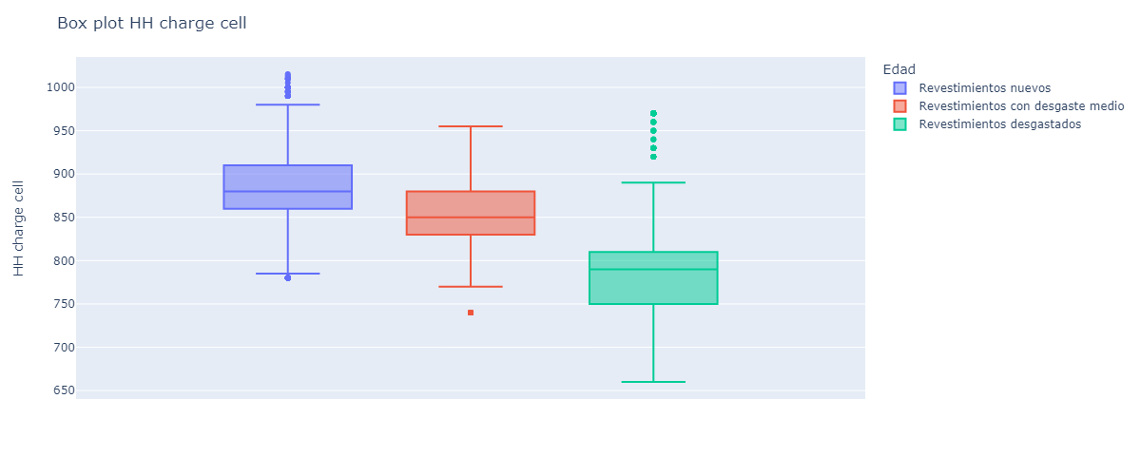
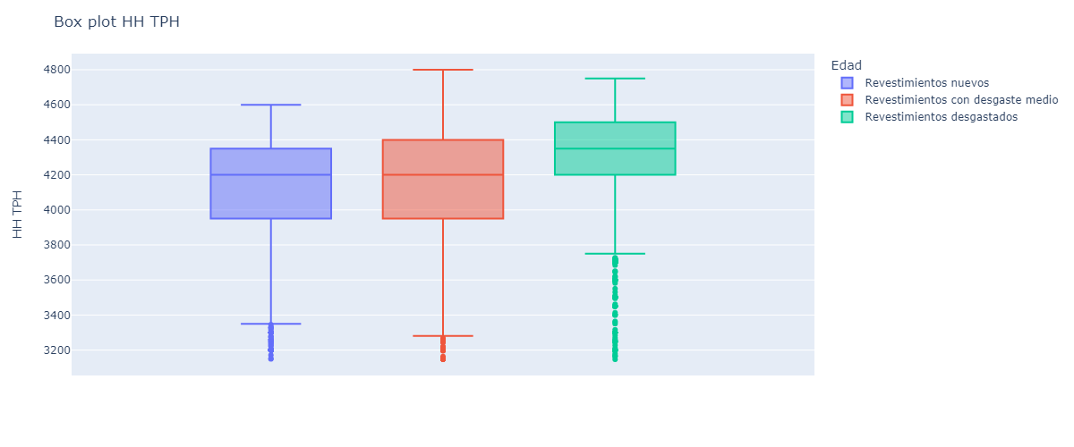
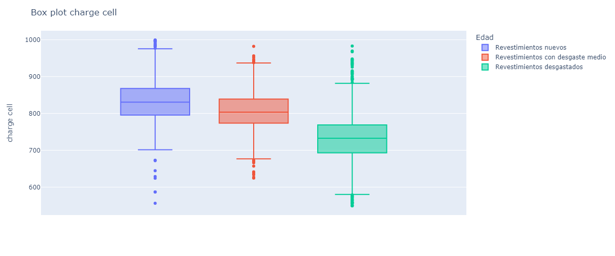
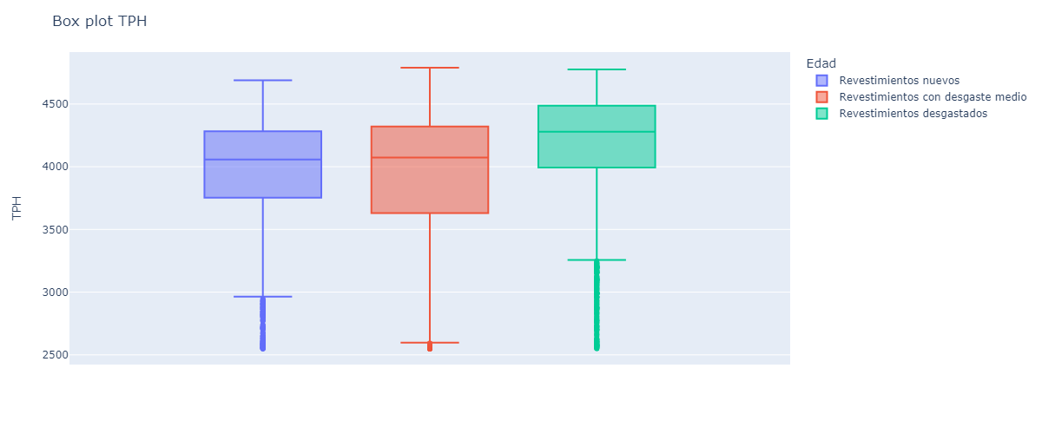
EDA

Slide 12
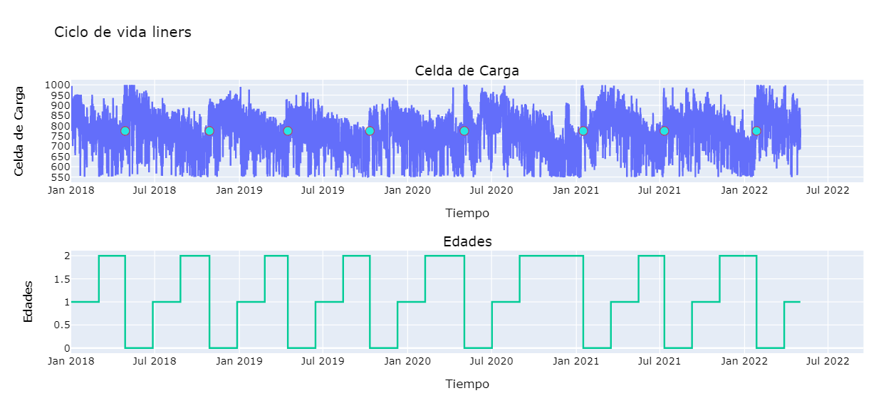
EDA

Slide 13
Primer modelo

Slide 14
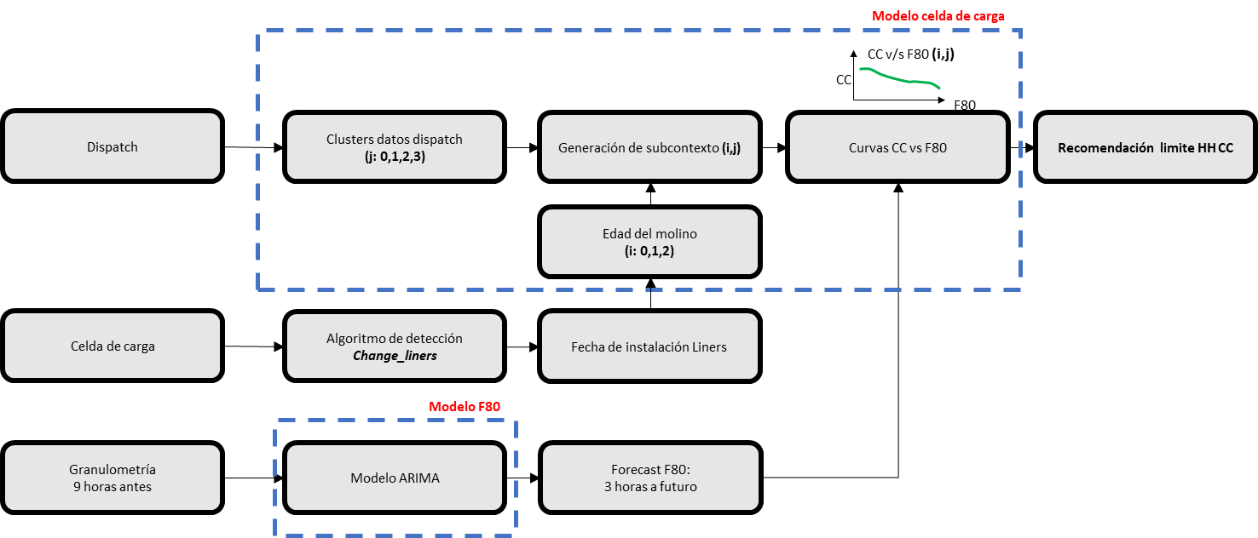
Primer modelo

Slide 15
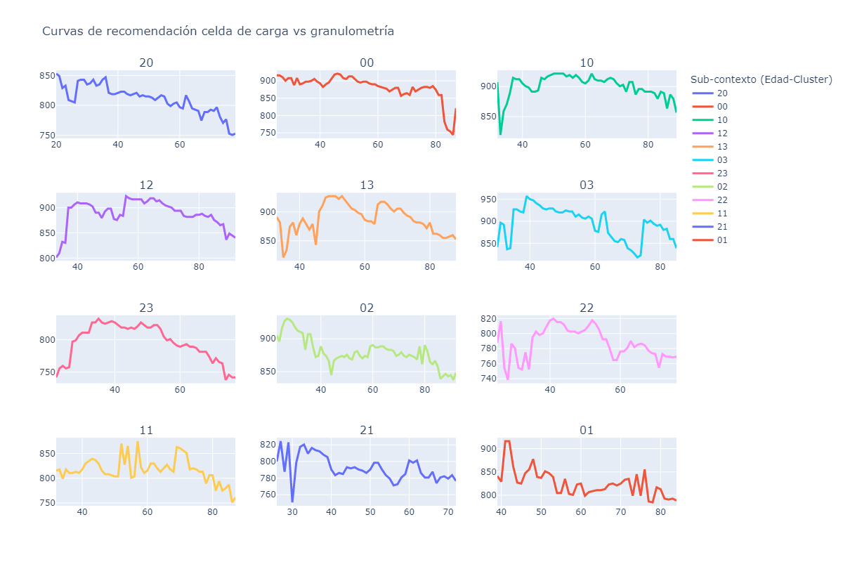
Primer modelo

Slide 16
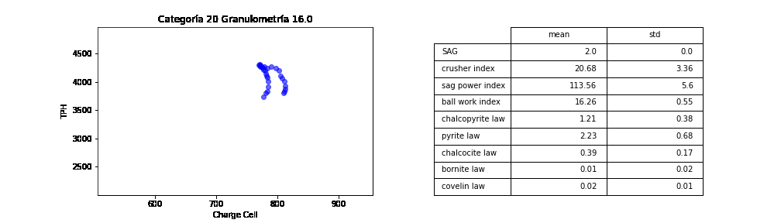
Primer modelo

Slide 17
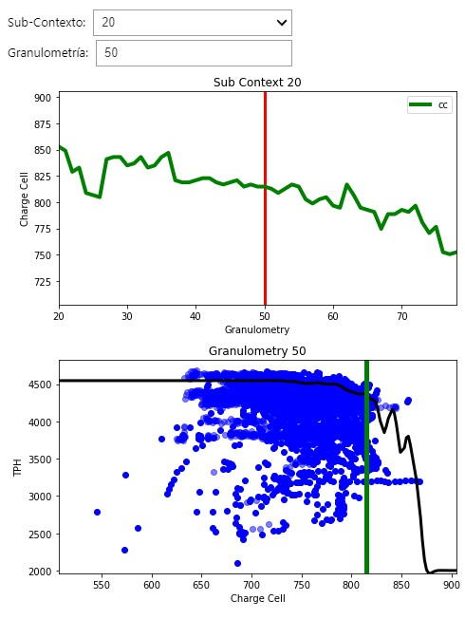
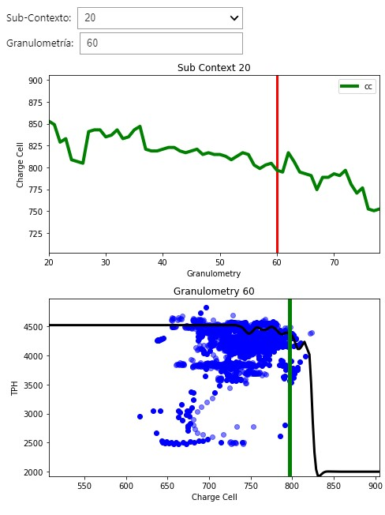
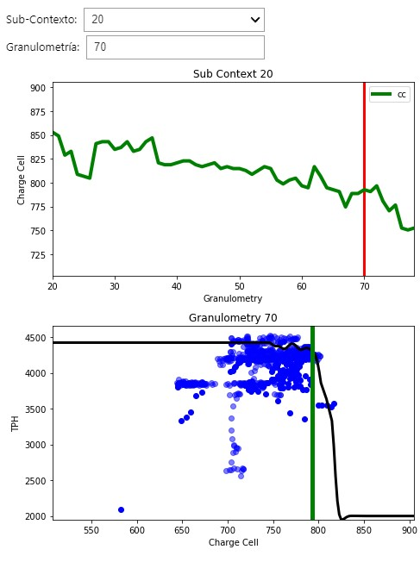
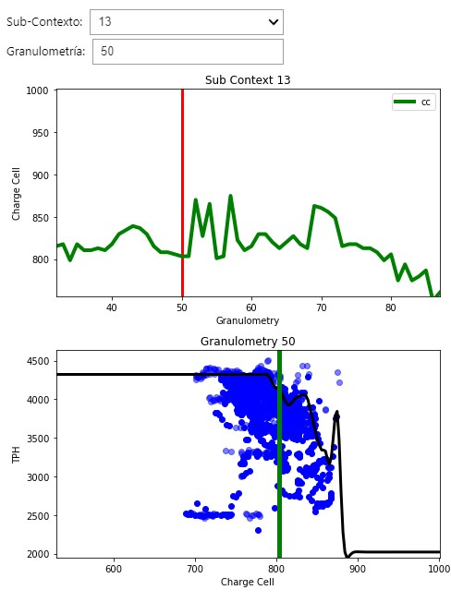
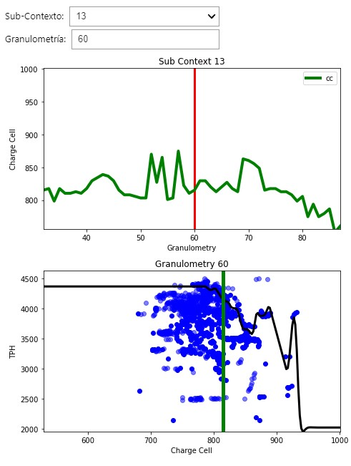
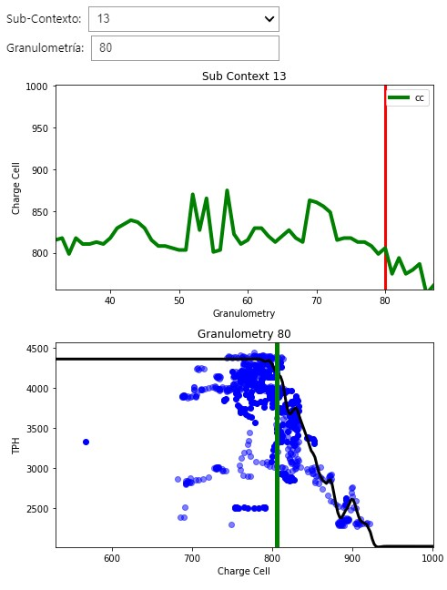
Primer modelo

Slide 18
Marco teórico

Slide 19
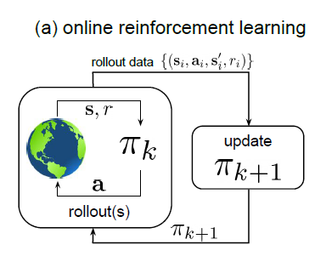
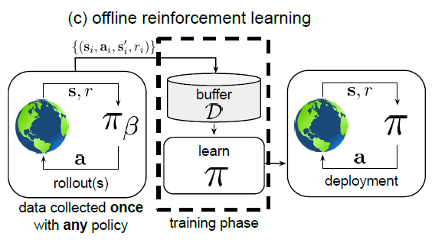
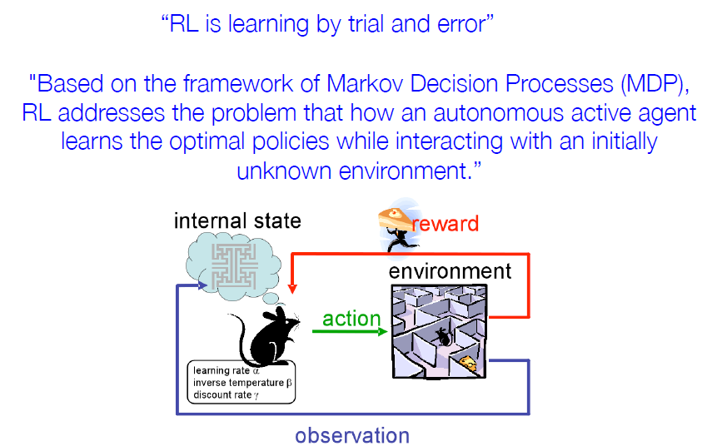
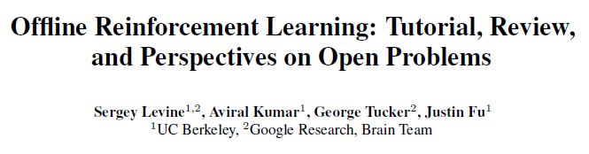
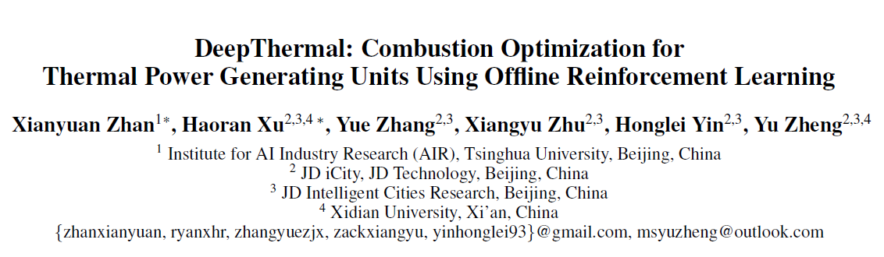
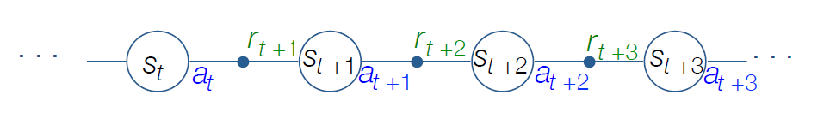
Marco teórico
Conceptualmente:
Matemáticamente:
Proceso de decisión de Márkov (MDP)

Slide 20
Modelamiento

Slide 21
Modelamiento
Estados: Agua, porcentaje de sólidos, rpm, HH TPH, granulometría, celda de carga y Setpoint HH celda de carga.
Acciones: Setpoint HH celda de carga en minuto 5.
Reward:
1 si no hay perdidas → Perdidas menores a 100.
-1 si hay perdida → Perdidas mayores a 100.
Modelo: Advantage Weighted Actor-Critic.

Slide 22
Modelamiento
Recompensa:
-1 si hay pérdidas.
1 si no hay pérdidas.
Recompensa:
-1 si hay pérdidas.
1 si no hay pérdidas.
Estado de molino
Estado del molino
Acción que recomienda HH celda de carga en el minuto 5
Acción que recomienda HH celda de carga en el minuto 5
Nuevo estado del molino dada la acción tomada
Nuevo estado del molino dada la acción tomada

Slide 23
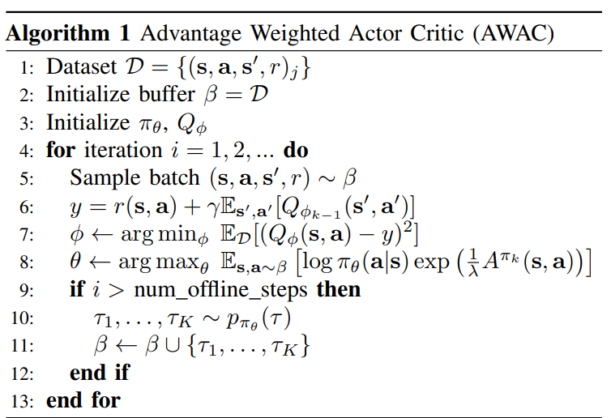
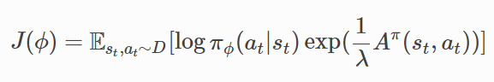
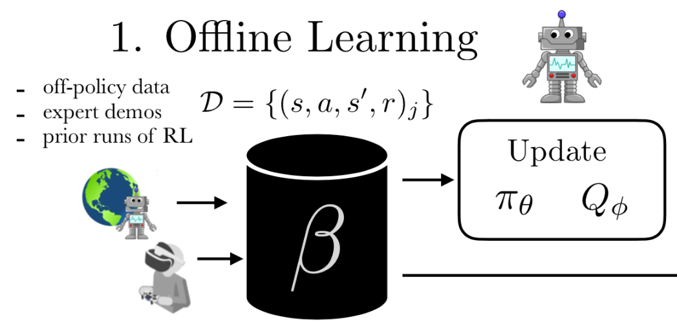
Modelo: Advantage Weighted Actor-Critic
AWAC es un algoritmo de actor-critic basado en TD3 que permite un ajuste eficiente, donde la política se entrena con conjuntos de datos offline y se implementa para el entrenamiento online.

Slide 24
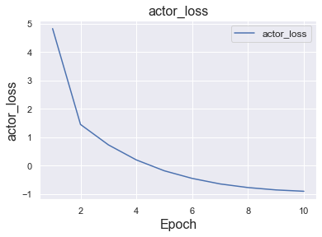
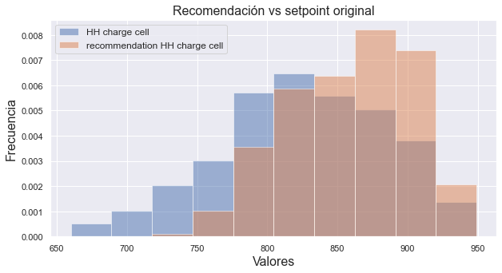
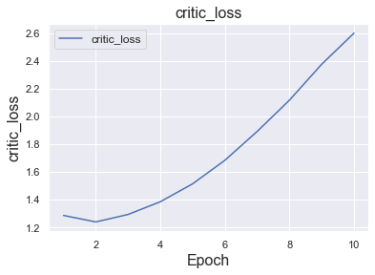
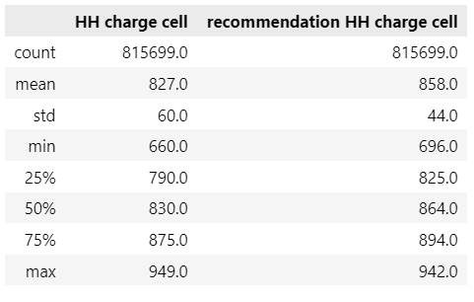
Entrenamiento

Slide 25
Resultados

Slide 26
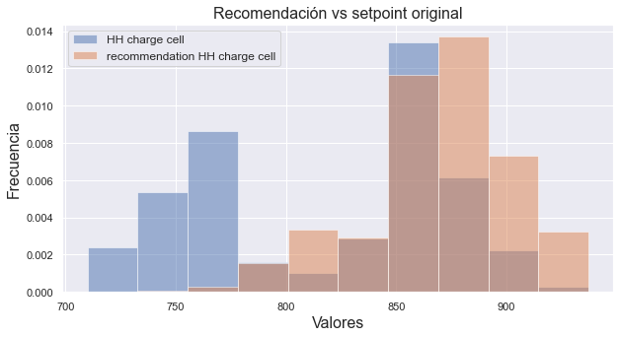
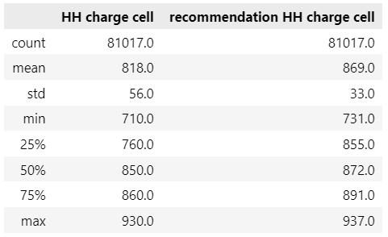
Evaluación – 2021/09

Slide 27
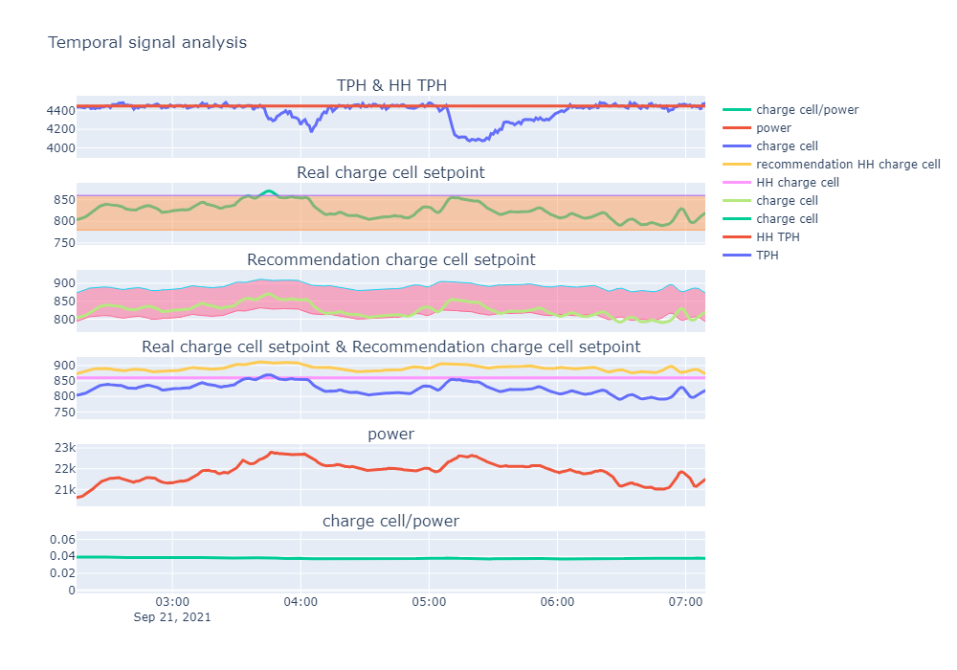
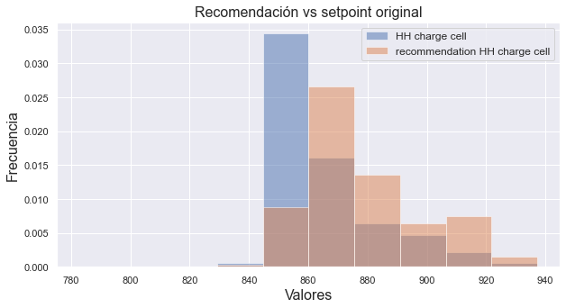
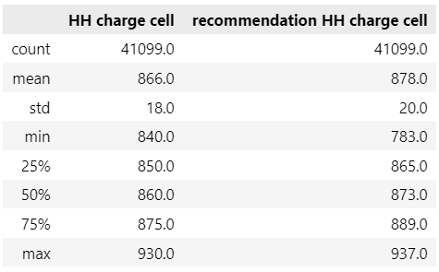
Evaluación – 2021/09
Escenario inestable con buena recomendación: TPH cae debido a que su celda de carga supera su setpoint y en consecuencia sistema de control actúa. La recomendación indica que se le de más espacio al molino para cargar, de este modo sistema de control no hubiese actuado.

Slide 28
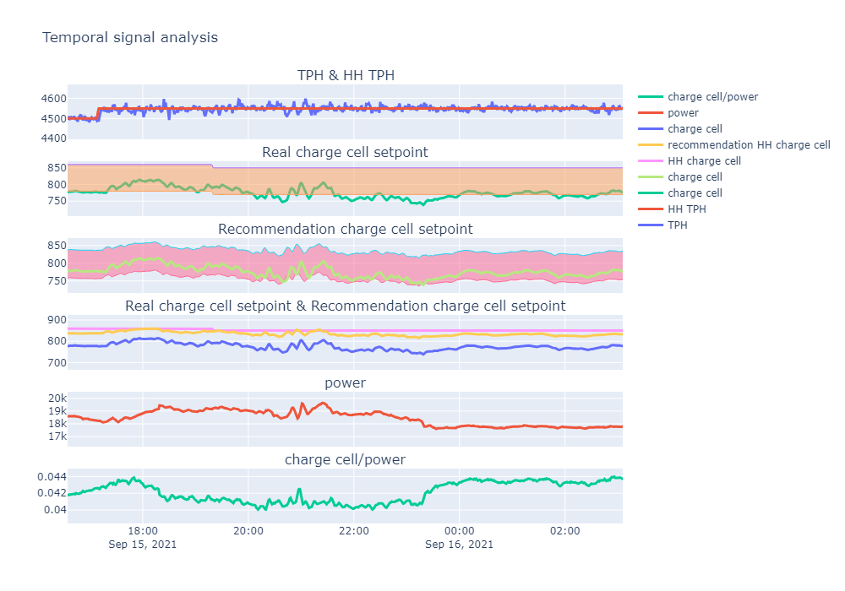
Evaluación – 2021/09
Escenario estable con buena recomendación: Recomendación esta en torno a la decisión real que tomo la operación.

Slide 29
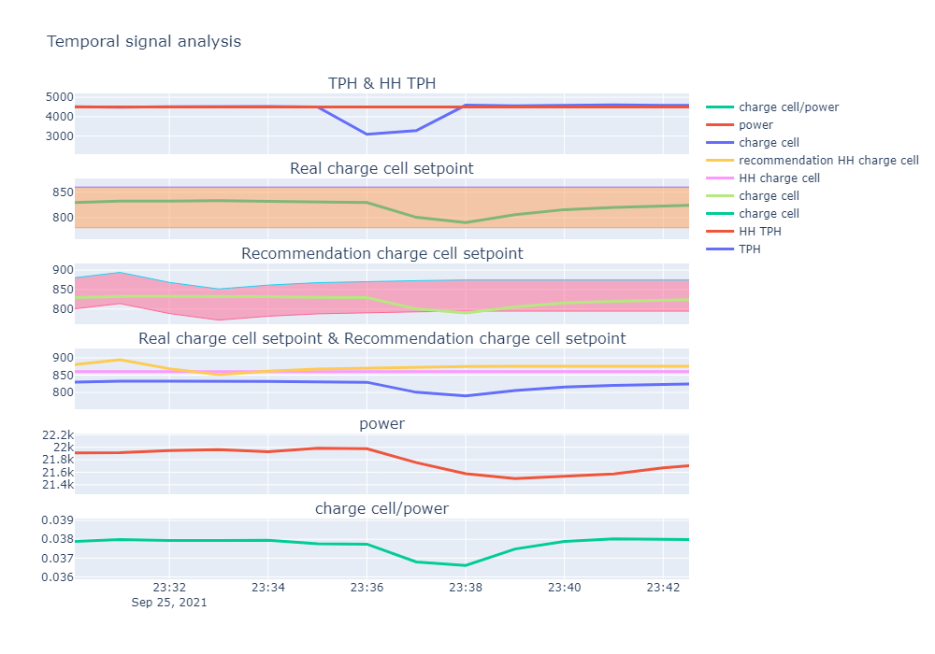
Evaluación – 2021/09
Escenario inestable con mala recomendación: Recomendación indica seguir cargando pero TPH cae pese a estar con una carga inferior (No actúa sistema de control). Caída asociada a embancamiento.

Slide 30
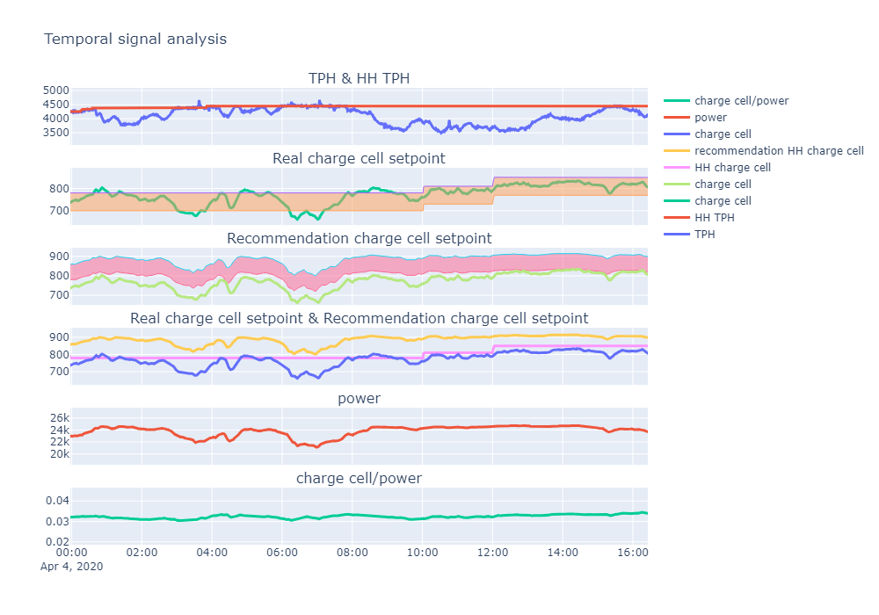
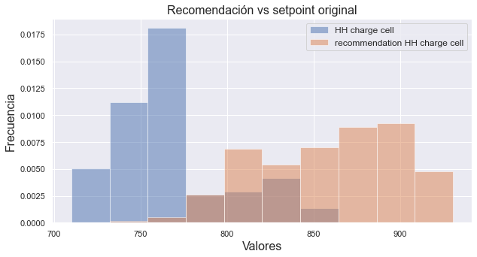
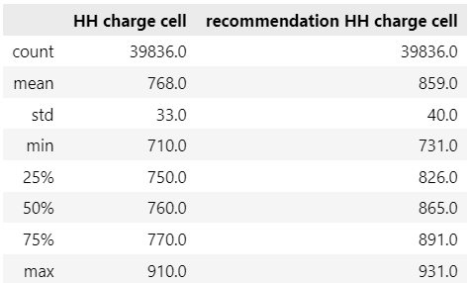
Evaluación – 2020/04
Escenario de revestimientos desgastados.
Se observa un gran desvió de las acciones recomendadas vs las acciones efectivamente tomadas.
Esto se asocia a que no se esta considerando el nivel de desgaste de los revestimientos del equipo.

Slide 31
Conclusiones

Slide 32
Conclusiones
Se observa una tendencia a aprender políticas optimas caracterizadas por altos niveles de carga.
Se necesita una mejor caracterización del nivel de desgaste de los revestimientos del molino, ya que se pueden generar recomendaciones fuera de su alcance.
Políticas aprendidas son consistentes con los resultados esperados a partir de conocimiento previo.
Surge la necesidad de poder testear las políticas aprendidas.
No se puede decir de manera categórica que las políticas aprendidas son óptimas o seguras debido a que no es posible la experimentación en la planta.
Es necesario diseñar nuevas metodologías para poder testear de manera robusta las políticas aprendidas a partir del mismo tipo de estructura de información con la cual se entrena el algoritmo.

Slide 33
Recomendación de variables manipulables en molinos SAG con Deep Reinforcement Learning Offline
Entrega final
José Luis Cádiz S.
Seminario de robótica y sistemas autónomos – EL 7021 Otoño 2023

